Slide 1


Trường Đại học Công nghiệp Thực Phẩm TP.HCM
Khoa Công nghệ thông tin
XÂY DỰNG WEBSITE, PHẦN MỀM
CỬA HÀNG BÁN ĐỒ DÙNG TRẺ EM
Giáo viên hướng dẫn: Đào Minh Châu
Lê Đăng Trường – Huỳnh Ngọc Khánh

Slide 2
Xây dựng Website, phần mềm cửa hàng bán đồ dùng trẻ em
2
Nội dung
Tổng quan
Phân tích hệ thống
Thiết kế hệ thống
Tổng quát nghiệp vụ phần mềm (Website, Winform).
Demo phần mềm.
Lê Đăng Trường – Huỳnh Ngọc Khánh

Slide 3
Xây dựng Website, phần mềm cửa hàng bán đồ dùng trẻ em
3
Tổng quan
Trong xã hội công nghệ thông tin như hiện nay, nhu cầu con người ngày càng cao, và việc quản lý hàng hóa, các sản phẩm trở nên khó khăn hơn. Vì vậy đã có rất nhiều cửa hàng buôn bán nhỏ và lớn đều cần đến website và phần mềm.
Website:
Website bán đồ dùng trẻ em giúp người quản lý có thể quản lý thông tin khách hàng, quản lý mua hàng online, hiển thị thông tin sản phẩm lên trang web, thống kê và tính toán một cách nhanh chóng.
Winform:
Phần mềm cửa hàng bán đồ dùng trẻ em giúp người bán quản lý sản phẩm, quản lý hóa đơn, quản lý nhà cung cấp, chức năng bán hàng trực tiếp tại cửa hàng, quản lý nhân viên, phân quyền.
Phần mềm cho phép người bán nhập hàng, quản lý sản phẩm còn lại trong kho, báo cáo và thống kê doanh thu sản phẩm bán đã bán được.
Lê Đăng Trường – Huỳnh Ngọc Khánh

Slide 4
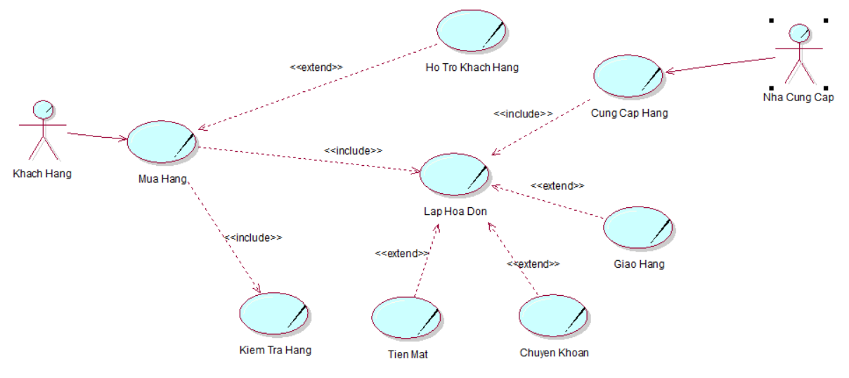
Xây dựng Website, phần mềm cửa hàng bán đồ dùng trẻ em
4
Phân tích hệ thống
Sơ đồ Use case nghiệp vụ
Lê Đăng Trường – Huỳnh Ngọc Khánh

Slide 5
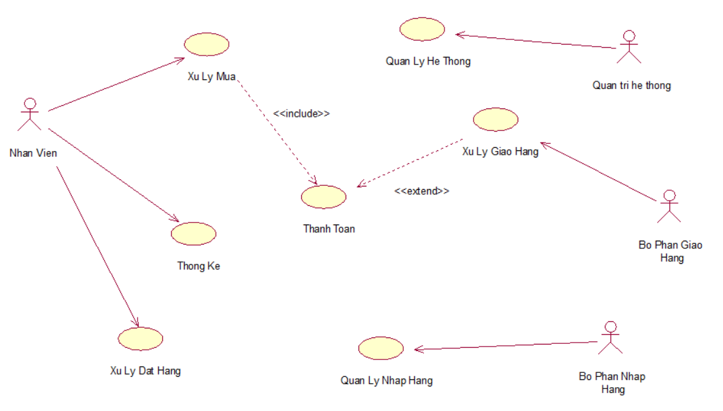
Xây dựng Website, phần mềm cửa hàng bán đồ dùng trẻ em
5
Phân tích hệ thống
Sơ đồ Use case hệ thống
Lê Đăng Trường – Huỳnh Ngọc Khánh

Slide 6
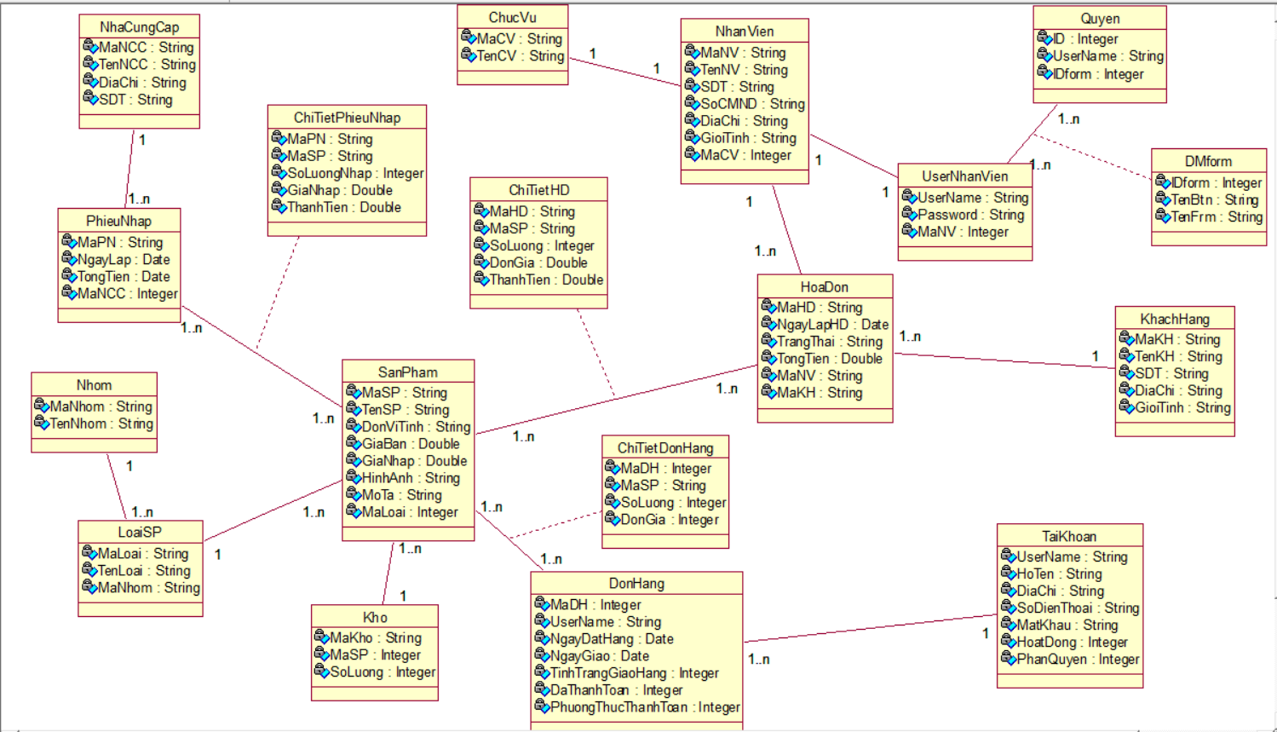
Xây dựng Website, phần mềm cửa hàng bán đồ dùng trẻ em
6
Phân tích hệ thống
Sơ đồ lớp mức phân tích
Lê Đăng Trường – Huỳnh Ngọc Khánh

Slide 7
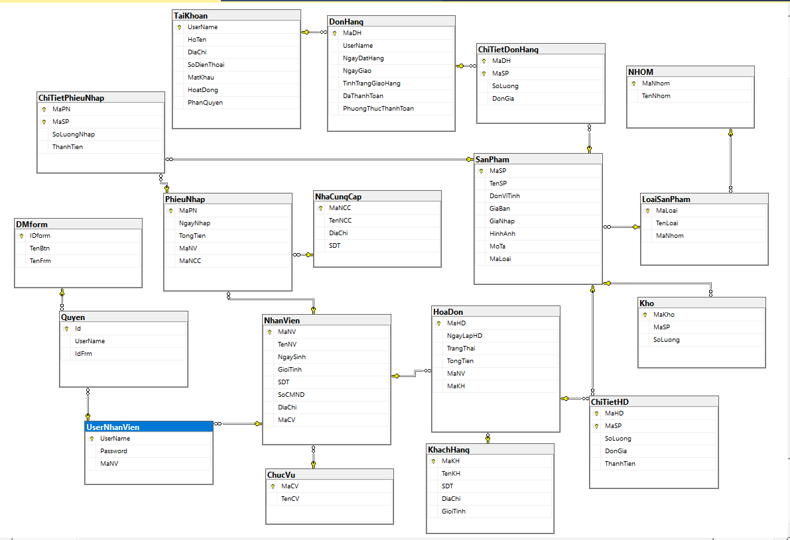
Xây dựng Website, phần mềm cửa hàng bán đồ dùng trẻ em
7
Thiết kế hệ thống
Lê Đăng Trường – Huỳnh Ngọc Khánh

Slide 8
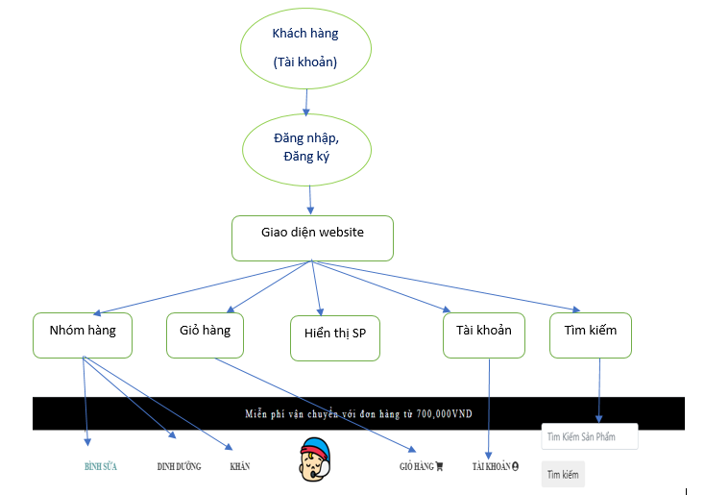
Xây dựng Website, phần mềm cửa hàng bán đồ dùng trẻ em
8
Tổng quát nghiệp vụ phần mềm (Website)
Lê Đăng Trường – Huỳnh Ngọc Khánh

Slide 9
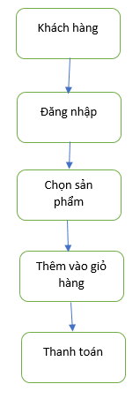
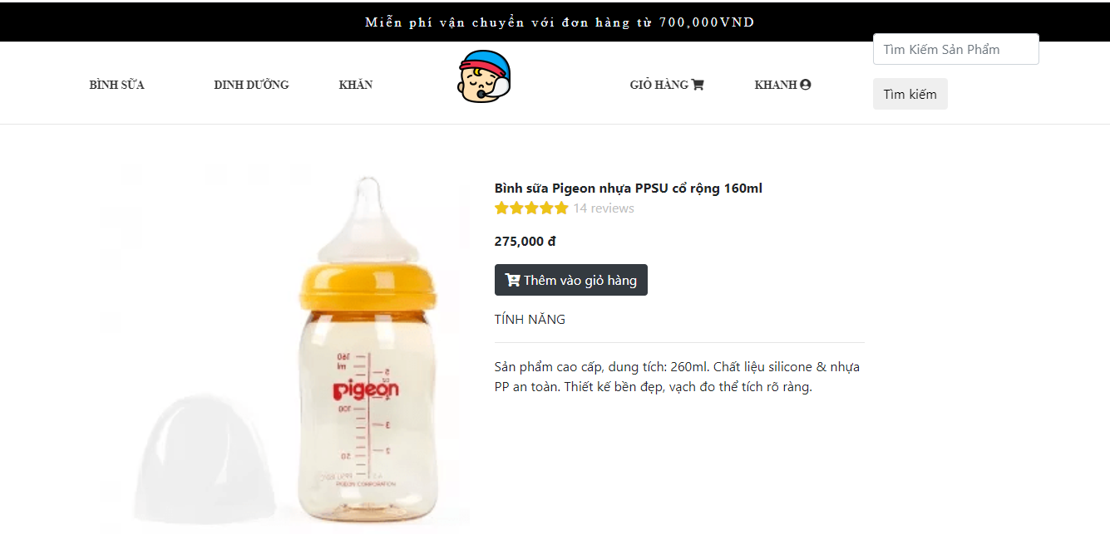
Xây dựng Website, phần mềm cửa hàng bán đồ dùng trẻ em
9
Nghiệp vụ đặt hàng
Lê Đăng Trường – Huỳnh Ngọc Khánh

Slide 10
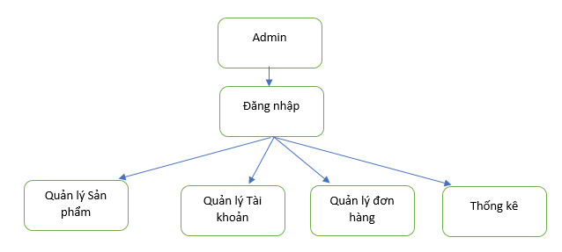
Xây dựng Website, phần mềm cửa hàng bán đồ dùng trẻ em
10
Quản trị website
Lê Đăng Trường – Huỳnh Ngọc Khánh

Slide 11
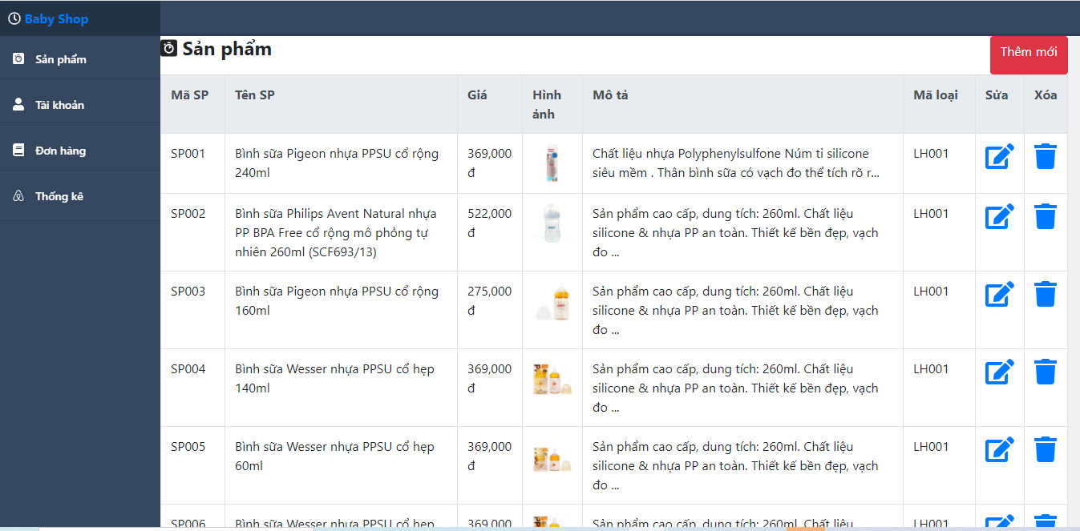
Xây dựng Website, phần mềm cửa hàng bán đồ dùng trẻ em
11
Quản trị website
Lê Đăng Trường – Huỳnh Ngọc Khánh

Slide 12
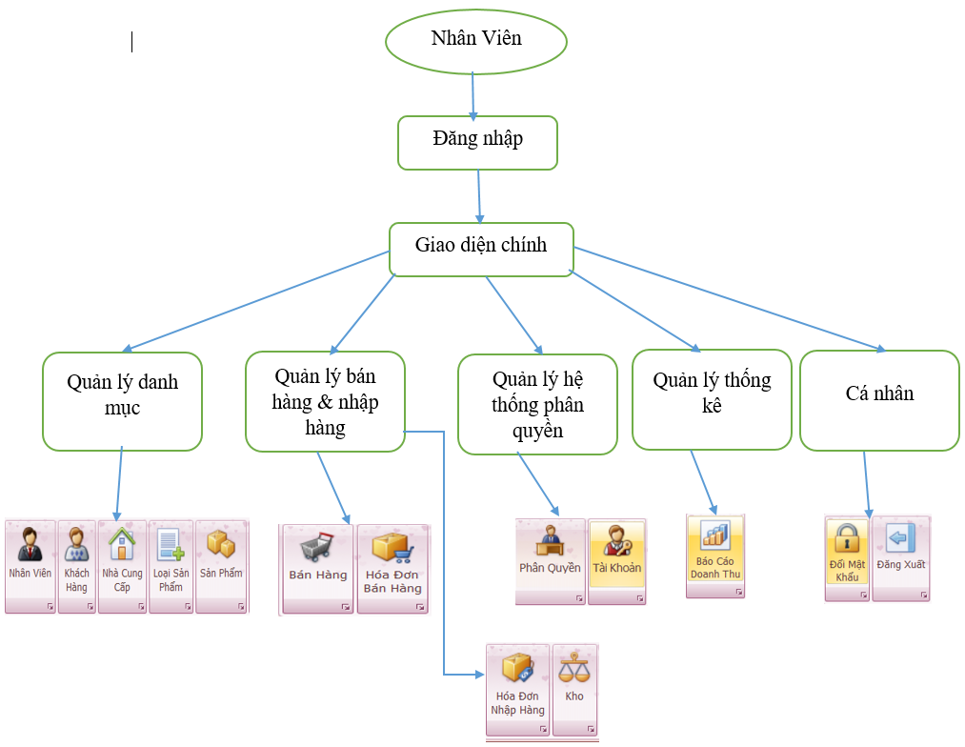
Xây dựng Website, phần mềm cửa hàng bán đồ dùng trẻ em
12
Tổng quát nghiệp vụ phần mềm (Winform)
Lê Đăng Trường – Huỳnh Ngọc Khánh

Slide 13
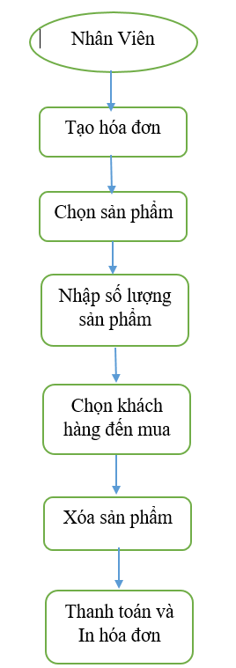
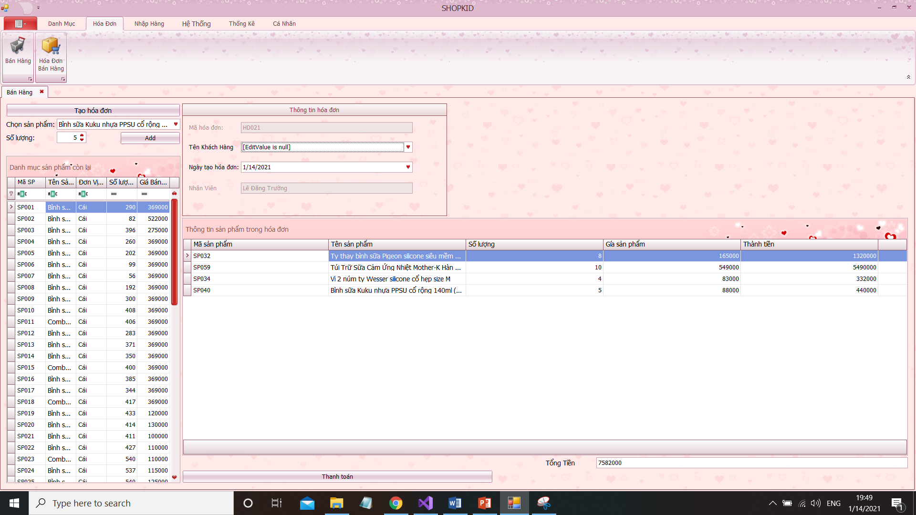
Xây dựng Website, phần mềm cửa hàng bán đồ dùng trẻ em
13
Nghiệp vụ bán hàng
Lê Đăng Trường – Huỳnh Ngọc Khánh

Slide 14
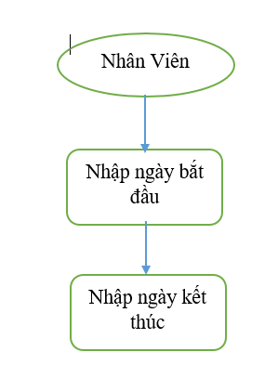
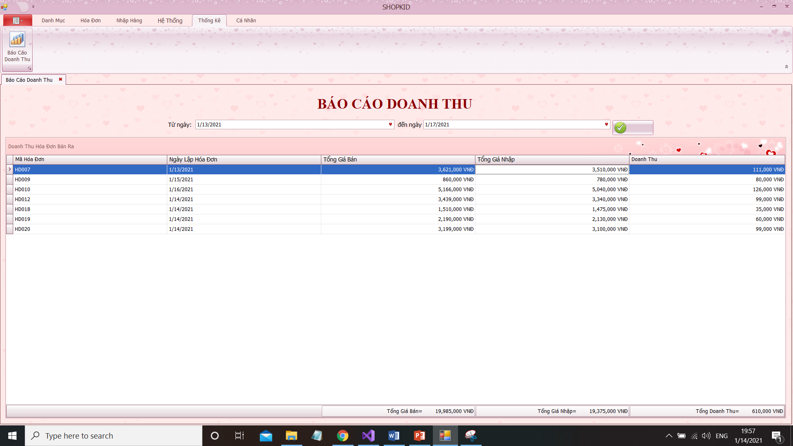
Xây dựng Website, phần mềm cửa hàng bán đồ dùng trẻ em
14
Báo cáo doanh thu
Lê Đăng Trường – Huỳnh Ngọc Khánh

Slide 15
Xây dựng Website, phần mềm cửa hàng bán đồ dùng trẻ em
15
Cảm ơn thầy cô!
Lê Đăng Trường – Huỳnh Ngọc Khánh

Slide 16

Xây dựng Website, phần mềm cửa hàng bán đồ dùng trẻ em
16
Demo phần mềm
Xin mời thầy cô xem chúng
em demo phần mềm.
Lê Đăng Trường – Huỳnh Ngọc Khánh

